Slide 1
LPFI32 : Expérience des fentes de Young Dualité onde-corpuscule
Niveau : L3

Slide 2
Prérequis :
Électromagnétisme dans le vide
Modèle du train d'ondes
Conditions d'interférences à deux ondes scalaires
Formalisme de Dirac
Postulats de la mécanique quantique
Principe d'indétermination

Slide 4
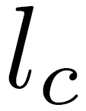
Eclairement d'une superposition de deux ondes
On rappelle les conditions d'interférence :
Les deux sources secondaires sont issues de la même source primaire
avec la longueur de cohérence de la source

Slide 6
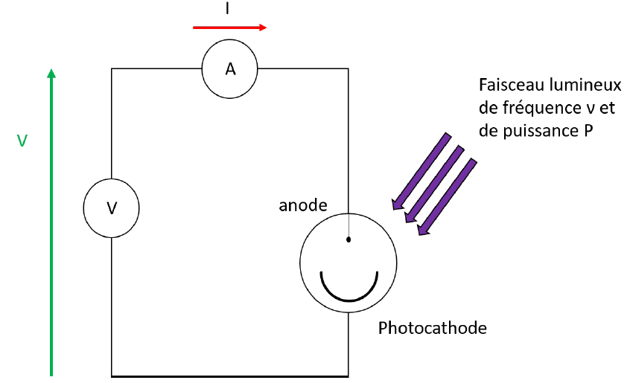
Effet photoélectrique :
Dispositif expérimental :

Slide 8
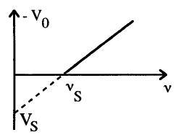
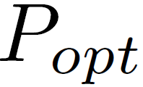
Résultats expérimentaux
- Il existe
- I augmente avec V à partir de jusqu’à
- Relation affine entre et la fréquence
- et sont indépendants de

Slide 10
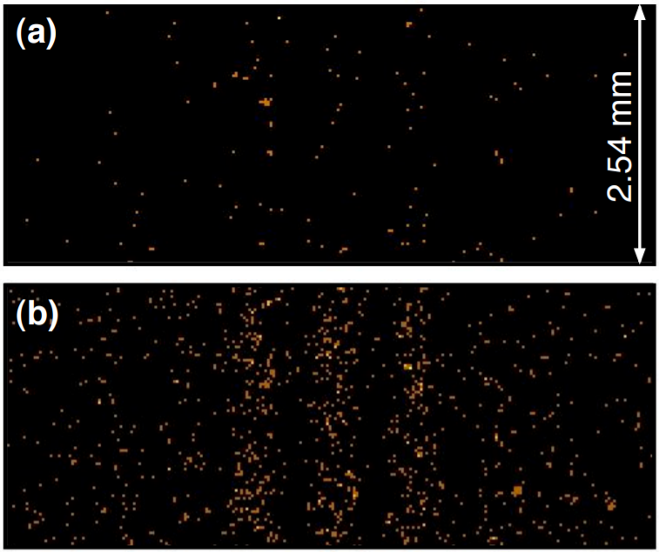
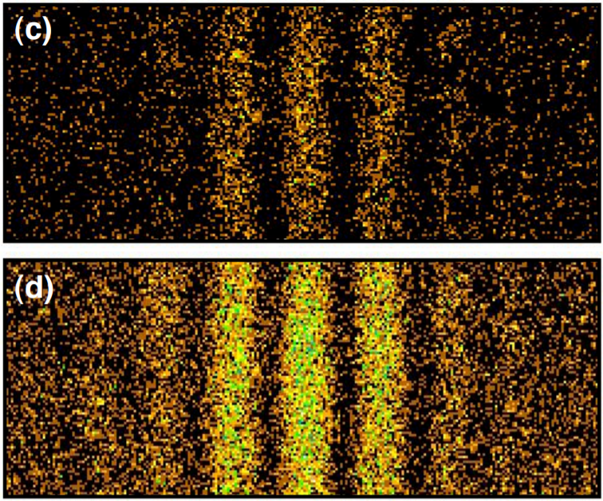
Reconstitution de la figure d'interférences :
Vincent Jacques, Source de photons uniques et interférences à un seul photon, 2007

